Slide 1


TI do Zero ao Pro
‹#›

Slide 2


Descrição do tema do módulo:
Variáveis e operadores
Oque são e Tipos
Estruturas de decisão
Projeto com decisões
Operadores de repetição
Projeto com repetições
‹#›

Slide 3
O que são variáveis e tipos
‹#›

Slide 4
O que são variáveis
Variável é o nome utilizado para definir um ou mais valores que são manipulados pelos programas durante a sua operação. O nome “variável” é utilizado por ser um tipo de conteúdo que pode apresentar diferentes valores enquanto o sistema está em execução. São exemplos de variáveis
INT = Representam números inteíros
CHAR = Representam caracteres
‹#›

Slide 5

int: Variável número do tipo inteiro, positivo ou negativo.
float: Variável numérica do tipo decimal.
double: Variável numérica do tipo decimal de precisão dupla.
char: Variável que representa um caractere do tipo texto.
string: Variável que representa um conjunto de caracteres do tipo texto.
boolean: Variável booleana, ou seja, que pode representar somente dois valores, verdadeiro ou falso.
Tipos de variáveis

Slide 6
Diferente das variáveis, que podemos alterar o valor conforme a necessidade do algoritmo a ser desenvolvido, as constantes precisam ser inicializadas e não podem ter o seu valor alterado.
const float pi = 3.14;
Constantes

Slide 7
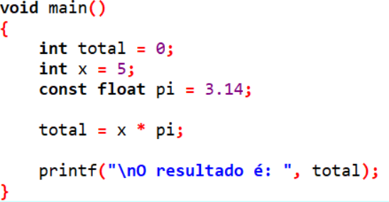
Exemplo de cálculo com variáveis e constantes
Exemplo de código

Slide 8
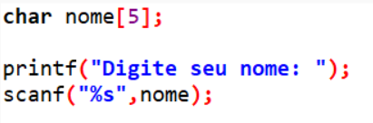
Exemplo de cálculo com strings
Exemplo de código (string)

Slide 9

Obrigado!
https://www.linkedin.com/in/pedrobrocaldi/

